Slide 1

REPÚBLICA BOLIVARIANA DE VENEZUELA
UNIVERSIDAD ALEJANDRO DE HUMBOLDT
FACULTAD DE INGENIERÍA EN INFORMÁTICA
ESCUELA DE INFORMÁTICA
DESARROLLO DE UN SISTEMA DE APRENDIZAJE EN LÍNEA
PARA LA EMPRESA ESCUELA DEL SOFTWARE, C.A.
Autor: | Carla Ramírez.
Tutor: | Ing. Esp. Natán Finol
Caracas, 25 de Noviembre del 2017

Slide 2
I El Problema
Planteamiento del Problema
Objetivos de la Investigación
*Objetivo General *Objetivos Específicos
Justificación de la Investigación
II Marco Teórico Referencia
Antecedentes de la Investigación
Bases Legales
III Marco Metodológico
Tipo de Investigación
Nivel de Investigación
IV Análisis de Resultados
Análisis Global de Resultados
Población y Muestra
Instrumento de Recolección de Información

Slide 3
V Conclusiones y Recomendaciones
Conclusiones
Recomendaciones
VI La Propuesta
Situación Actual
Objetivos
* Objetivo General *Objetivos Específicos
Alcances
Factibilidad Económica
Factibilidad Técnica
Factibilidad Operacional
Metodología

Slide 4



EL PROBLEMA
Evaluaciones
Inscripciones
Asistencia

Slide 5
Desarrollar un sistema de aprendizaje en línea para la empresa Escuela del Software, C.A.
Objetivo General

Slide 6
Objetivos Específicos
Identificar las etapas del proceso de inscripción de los alumnos en la academia Escuela del Software, C.A.
Examinar los procedimientos de evaluación a los alumnos de la academia Escuela del Software, C.A.
Establecer los requerimientos educativos que utilizarán en las aulas interactivas de la academia Escuela del Software, C.A.
Adaptar los temarios de los cursos a las diferentes aulas interactivas de la academia Escuela del Software, C.A.

Slide 7


Justificación de la Investigación
Impacto que internet y los sistemas informáticos tienen en la vida diaria de todos los venezolanos, sobre todo en los estudiantes universitarios.
Online Business School uno de los portales e-learning más reconocidos en el mundo enfocado a los estudiantes universitarios asegura que los sistemas e-learning puede reducir hasta…
60% tiempos
de aprendizaje

Slide 8


Justificación de la Investigación
Inscripción de Alumnos
Evaluaciones
Material
Clases Magistrales

Slide 9
Antecedentes de la Investigación
Raborg, José (2015)
Desarrollo de un sistema multimedia para el aprendizaje de la catedra de redes en la Universidad Alejandro de Humboldt
Ochoa, Christian (2014)
Situación Actual en la Utilización de la Plataforma Virtual por parte de los Docentes de la Escuela de Física de la UNAH
Mezza, Axel (2012)
Implementación de plataforma para streaming de vídeo en tiempo real, a partir de tecnologías libres
Garcia, Yessica (2015)
Desarrollo de un sistema e-learning para el aprendizaje inicial de la programación en la Universidad Alejandro de Humboldt periodo enero-mayo 2015
Cárdenas, Gustavo (2015)
Desarrollo de un sistema de aprendizaje virtual para la enseñanza de power builder (poo) en el BCV

Slide 10
Bases Legales
ISO 25010/ IEEE 1219
Decreto 825 Presidencial, publicada en Gaceta Oficial N° 36955
Constitución de la República Bolivariana de Venezuela
Art.1
Art.5
Art.7
Art.11
Art.102
Art. 104
Art. 108
Art. 110

Slide 11

La Investigación
Tipo de Investigación
Nivel de la Investigación
Proyectiva
Diseño de la Investigación
Campo
Proyecto Factible

Slide 12

Población y Muestra
Población
Estudiantes y Facilitadores Curso HTML5 CSS3
Muestra
100% POBLACIÓN
TOTAL=15 PERSONAS

Slide 13
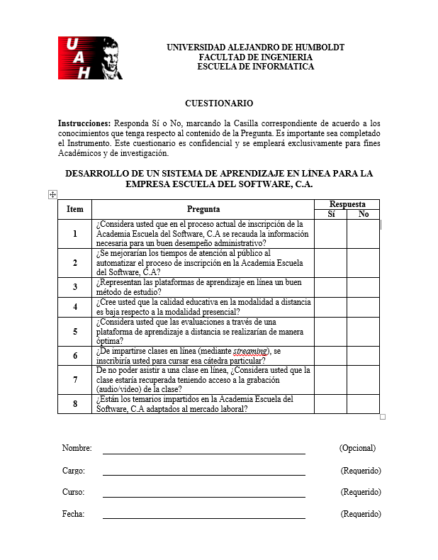
Recolección de Datos

Slide 14
Análisis Global de Resultados
Ítem Nº2. ¿Se mejorarían los tiempos de atención al público al automatizar el proceso de inscripción en la Academia Escuela de Software, C.A?
SI | NO
15 | 0

Slide 15
Análisis Global de Resultados
Ítem Nº4. ¿Cree usted que la calidad educativa en la modalidad a distancia es baja respecto a la modalidad presencial?
SI | NO
7 | 8

Slide 16
Análisis Global de Resultados
Ítem Nº5. ¿Considera usted que las evaluaciones a través de una plataforma de aprendizaje a distancia se realizarían de manera óptima?
SI | NO
8 | 7

Slide 17
Análisis Global de Resultados
Ítem Nº 8. ¿Están los temarios en la Academia Escuela del Software, C.A adaptados al mercado laboral?
SI | NO
15 | 0

Slide 18
Análisis Global de Resultados
Se confirma efectivamente que el estudiantado de la Academia Escuela del Software C.A considera que no desmejoraría la calidad educativa de la Institución bajo una modelo educativo a distancia.
La población entre estudiantes y profesores consideran que los temarios impartidos en la Academia Escuela del Software C.A están adaptados al mercado laboral.
La mayoría del estudiantado inscrito se inscribiría en un curso bajo una modalidad a distancia.

Slide 19


Representa un cambio importante y positivo para la organización.
El modelo educativo y el proceso administrativo de inscripción que actualmente esta implementado en la Academia Escuela del Software, C.A se puede adaptar a un modelo de educación a distancia respetando los estándares evaluativos de la Institución.

Slide 20

Recomendaciones
Para efectos del proyecto Aulas Interactivas se sugiere enfocar la plataforma al concepto Aulas Virtuales, ya que esta modalidad de plataforma educativa maneja la tradicional descarga de material, exámenes on-line y video conferencias.
Se sugiere a la Academia estudiar los procesos de inscripción para reducir tiempos de espera ya que es una de las problemáticas planteadas por los alumnos de la Institución.
Mantener los temarios de los cursos disponibles de migrarse a una plataforma educativa en línea.

Slide 21

La Propuesta
Situación Actual
En la actualidad la Academia Escuela del Software, C.A no cuenta con un sistema automatizado para el registro y control del alumnado que se inscribe en dicha institución, los procesos de inscripción, evaluación, calificación y certificación del alumnado se realizan de manera manual.
El alumnado de la Academia Escuela del Software, C.A esta residenciado en muchas ocasiones lejos de la localización física de la academia, esto causa retrasos en las evaluaciones y muchas veces desinterés y abandono de los cursos.
La Academia Escuela del Software, C.A. aun siendo una institución orientada a la tecnología de la información y la capacitación de personas para la creación de aplicaciones web, no cuenta con una plataforma de educación a distancia que permita la mejora y solución de la problemática que vive la organización actualmente.

Slide 22
Desarrollar un sistema de aprendizaje en línea para la empresa Escuela del Software, C.A.
Objetivo General

Slide 23
Objetivos Específicos
Clasificar el tipo de material que entregan los docentes en los cursos en la Academia Escuela del Software, C.A.
Diseñar un modelo de datos normalizado que permita realizar las distintas operaciones del sistema propuesto.
Adaptar las evaluaciones que se realizan en los cursos en la Academia Escuela del Software C.A al sistema propuesto.
Desarrollar los distintos módulos de la plataforma cumpliendo con los requerimientos establecidos.

Slide 24
Alcances de la Propuesta
Niveles de Usuario
Otra Plataforma para el servicio Streaming
El proceso de Pago será implementado en una segunda versión
Los procesos de Backup de la base de datos lo realizaran los administradores de servidores proveídos en el servicio de hosting

Slide 25

Factibilidad Económica
Factibilidad Económica (hardware). Costos de Servidores
Servidor | Costos Anuales
Cloud Server Donweb | Bs. 660.000,00
Dominio escueladelsoftware.com | Bs. 26.000,00
Factibilidad Económica (software)
Software | Costos
Manejador de Base de Datos MySQL | Bs. 0
Lenguaje de Programación PHP | Bs. 0
Servicio de Streaming a través de la plataforma YouTube. | Bs. 0
Factibilidad Económica. Factor de esfuerzo horas-persona
Perfil | Cant. de horas | Bs. X hora | Total
Programador | 240 horas | Bs.10.000,00 | Bs. 2.400.000,00
Coordinador de Profesores | 48 horas | Bs. 5.000,00 | Bs. 240.000,00

Slide 26
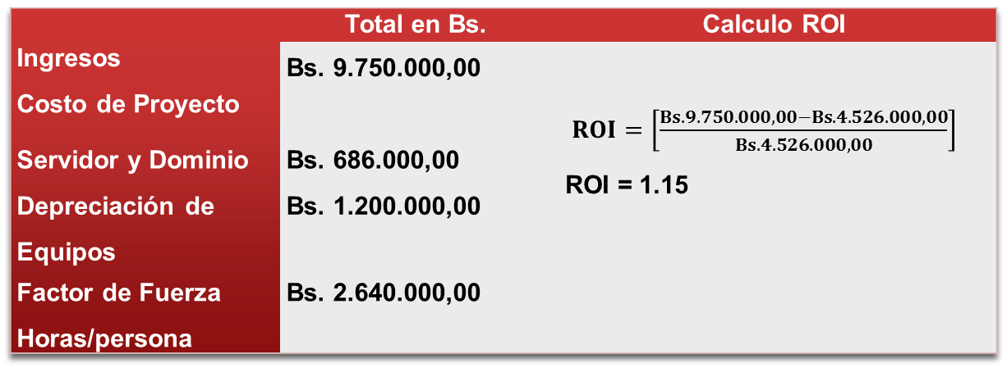
Factibilidad Económica
 | Total en Bs. | Calculo ROI
Ingresos | Bs. 9.750.000,00 | $ROI=\left[\frac{Bs. 9.750.000,00−Bs. 4.526.000,00}{Bs.4.526.000,00}\right]$ ROI = 1.15
Costo de Proyecto
Servidor y Dominio | Bs. 686.000,00
Depreciación de Equipos | Bs. 1.200.000,00
Factor de Fuerza Horas/persona | Bs. 2.640.000,00

Slide 27

Factibilidad Técnica
Factibilidad Técnica. Cloud Server.
Componentes | Valores
Capacidad de almacenamiento | 20GB
Transferencia | 5TB
Dominios | ----------------
Subdominios | ---------------
Bases de Datos | ilimitado
Cuentas de Email | 0
Factibilidad Técnica Equipo de Desarrollo (hardware).
Software | Versión
Procesador | Intel Core I3
RAM | 6GB
Capacidad de Almacenamiento | 500GB

Slide 28

Factibilidad Técnica
Factibilidad Técnica (Software).
Software | Versión
Manejador de Base de Datos MySQL | Vers. 5.6.17
Lenguaje de Programación PHP | Vers. 7.1.9
Servidor Apache | Vers. 2.4.27
Servicio de Streaming a través de la plataforma YouTube. | ------------------

Slide 29
Factibilidad Operativa
Inducción por parte del Programador.
Incorporación de Usuarios.
Implementar la plataforma de manera gradual.

Slide 30
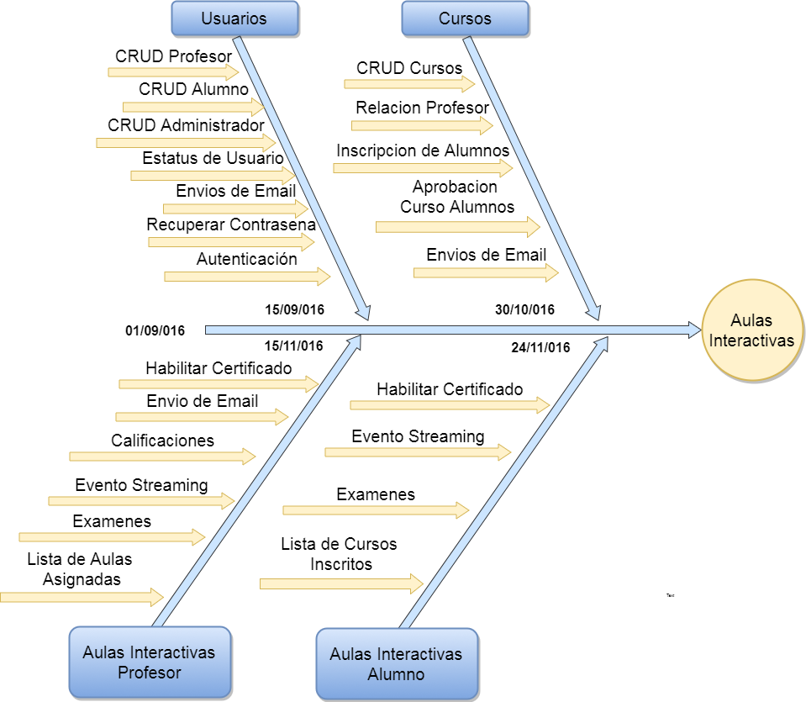
Diagramas

Slide 31
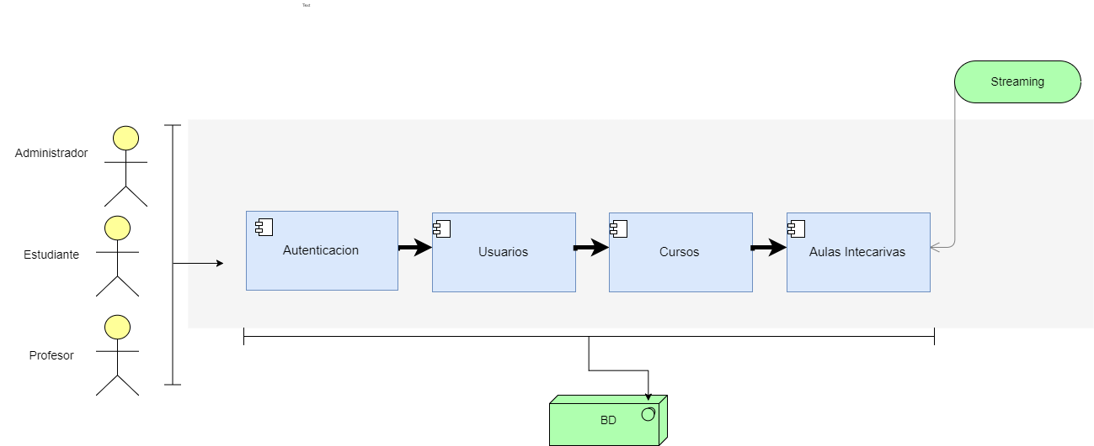

Slide 32
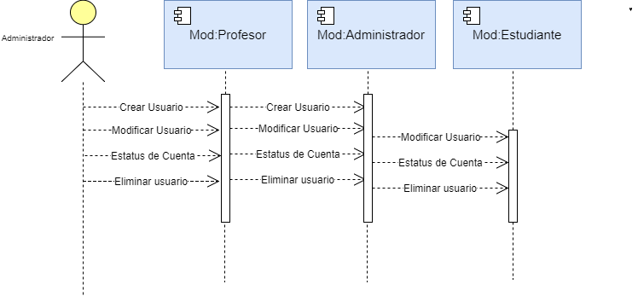

Slide 33
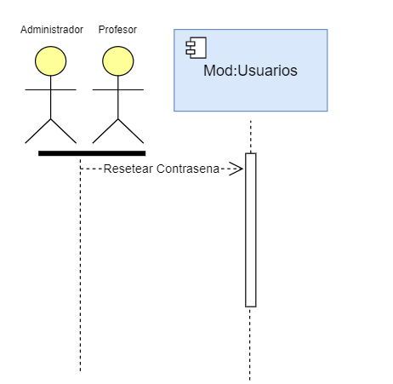
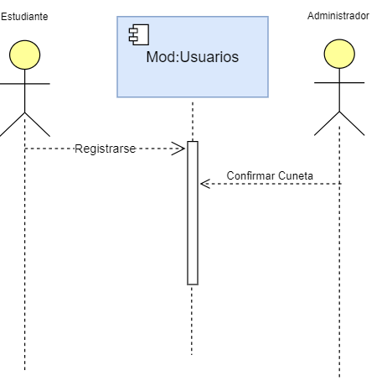

Slide 34
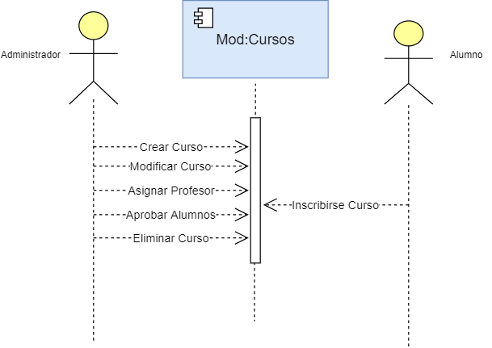

Slide 35
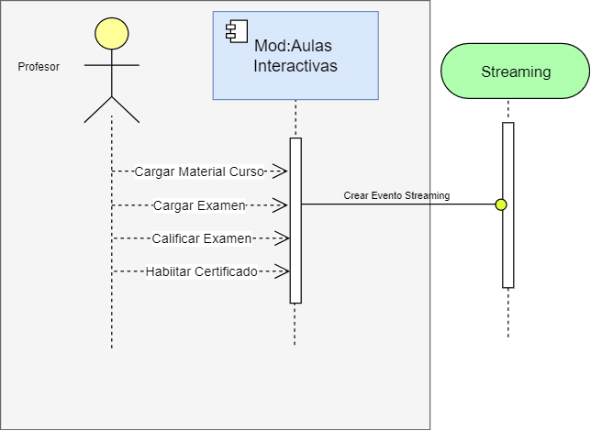

Slide 36
